Slide 1
Обновление содержания среднего образования
в РК сегодня очень востребовано и актуально
для обучения будущего поколения.
Программа ориентирована на следующие ключевые аспекты:
- формирование и развитие образованной и творческой,
компетентной и конкурентноспособной личности,
способной жить в динамично развивающейся среде,
готовой к самоактуализации как в своих собственных интересах, так и в интересах общества.

Slide 3
Особенности содержания обновленных учебных программ:
- Подача содержания предмета по спиральному принципу
- Постановка целей обучения по полному курсу обучения, который дает возможность учесть взаимосвязь по предмету между уровнями образования(нач. и старшие классы)
- Функциональная грамотность учащихся
- «Сквозные темы» в ходе осуществления межпредметных связей, а также связей между предметами одной образовательной области
- Оргнизация учебного процесса в виде долгосрочного, среднесрочного, краткосрочного плана;
- Системно-деятельностный подход в обучении (активное участие ученика в процессе учения)
- Иерархия целей обучения по таксономии Блума;
В основу программы обновленного содержания
образования заложена система ценностей «Мәңгілік Ел» ;

Slide 4
Другими словами учителя используют стратегии активного обучения
взаимное обучение
диффренциация
межпредметные связи
моделирование
учебные диалоги
использование электронного обучения и новых технологий

Slide 5
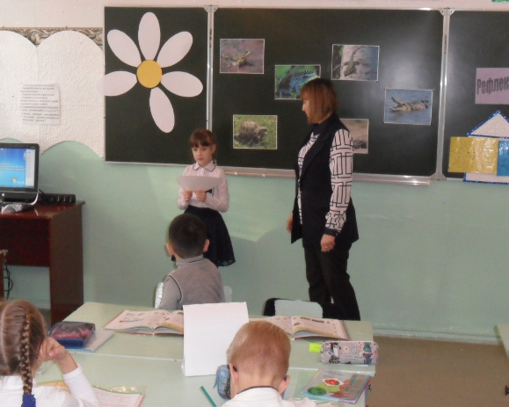
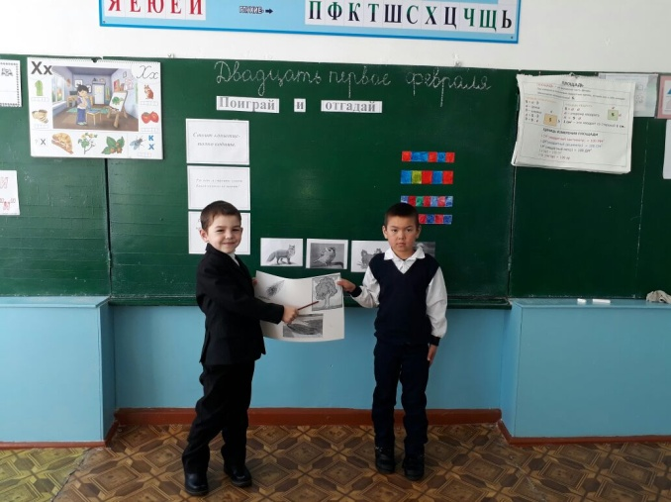
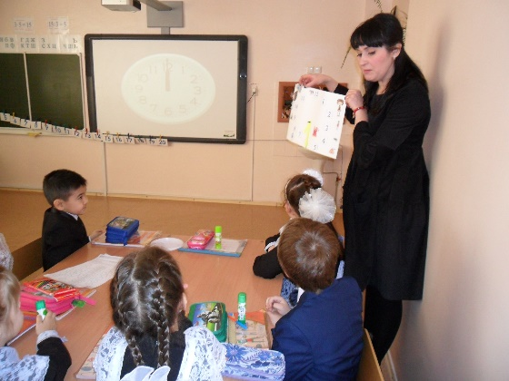
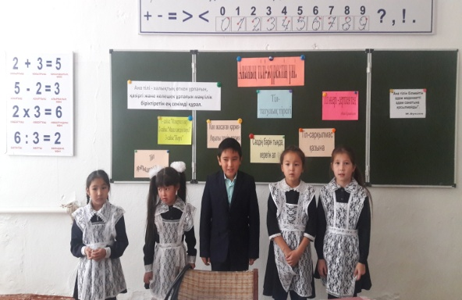
СШ им. п. Шантобе «Ромашка Блума»
СШ с.Кырык кудык «Защита проекта»
СШ№7 «Закрытые – открытые вопросы»
СШ с. Изобильное - групповая работа

Slide 6
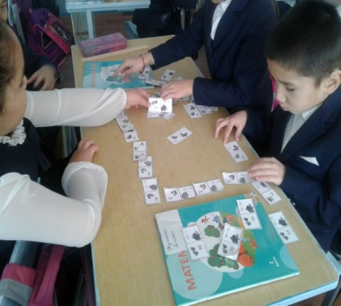
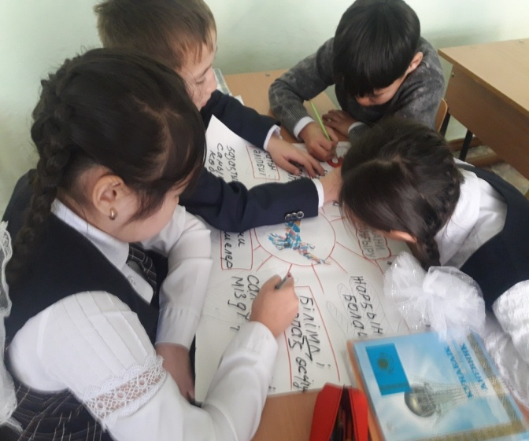
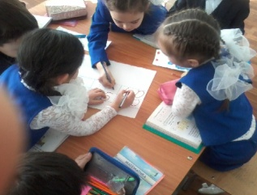
Сш №9 – исследовательская работа
Сш №2» п.Бестобе – составление постера
Сш №8 – представление проектов
Сш №1» П. Аксу – работа в группах

Slide 7
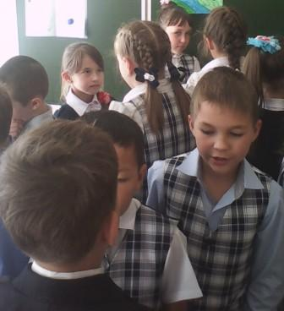
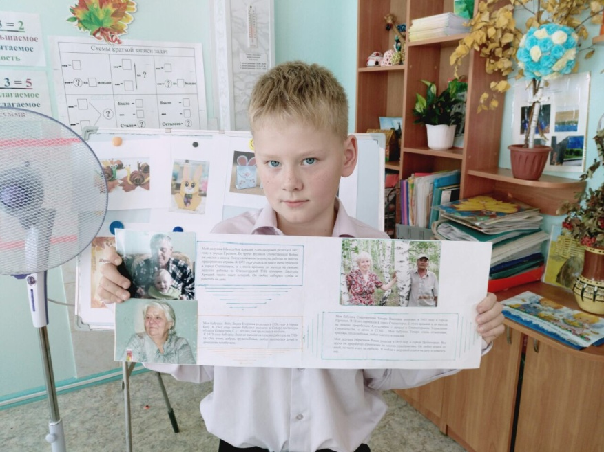
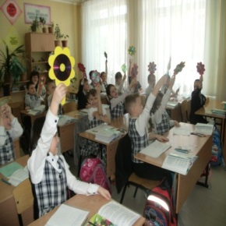
СШ № 9 «Лестница успеха»
СШ № 3 - Обучение через диалог
Формативное оценивание
СШ № 4 – исследовательский проект

Slide 8
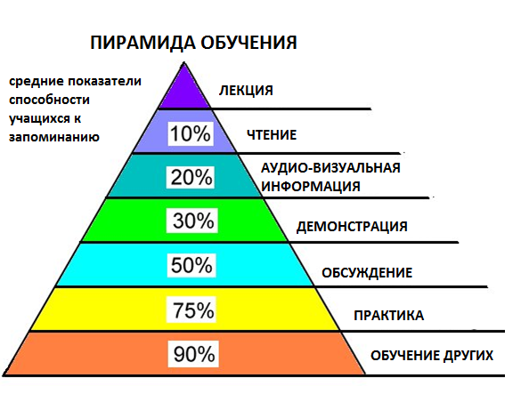
Активные методы обучения
Традиционные
методы
обучения

Slide 9
Проблемы
Каковы же проблемы педагогов работе
по обновленной программе?
1. разработка критериев оценивания
и дискрипторов вызывает затруднение;
2. при планировании урока
педагоги ставят неизмеримые цели,которые не дают возможности оценить результат работы учащихся;
3. цели урока и задания для детей
не всегда соответствуют таксономии Блума;
4. не все родители учащихся адекватно воспринимают
нововведения в образовании.
5. не все педагоги прошли курсы
переподготовки по ОСО

Slide 10
 | ВСЕГО
Ш№1 | 13
Ш№2 | 15
Ш№3 | 14
Ш№4 | 19
Ш№5 | 11
Ш№6 | 13
Ш№7 | 32
Ш№8 | 10
Ш№9 | 13
АОШ | 6
Аксу1 | 9
Аксу2 | 10
БОШ | 9
Бестобе1 | 3
Бестобе2 | 7
Заводская | 20
Карабулак | 11
Шантобе | 10
Степногорская | 9
Изобильная | 4
Кырыккудык | 9
всего | 274

Slide 11
№ | Предмет | Всего прошли курсы | Всего работают | Не прошли курсы
 | Казахский язык и литература (преподавание на казахском языке) | 16 | 30 | 14
 | Казахский язык и литература (преподавание не на казахском) | 23 | 59 | 36
 | Русский язык и литература | 38 | 45 | 7
 | Русский язык и литература (на казахском языке) | 5 | 20 | 15
 | начальная школа | 122 | 106 | 0
 | английский язык | 22 | 55 | 33
 | математика | 12 | 37 | 25
 | география | 5 | 26 | 21
 | биология | 9 | 23 | 14
 | физика | 9 | 24 | 15
 | химия | 7 | 14 | 7
 | информатика | 10 | 25 | 15
 | история | 16 | 46 | 30
 | Физическая культура | 18 | 49 | 31
 | Художественный труд | 19 | 38 | 19
 | музыка | 16 | 24 | 8
 | всего | 347 | 621 | 2774

Slide 12
Спасибо за внимание
Уважаемые Коллеги!
«Ваш урок должен иметь
неожиданное начало
и незабываемое завершение».
Творческих вам успехов!

